Slide 1
中税协企业所得税汇算清缴业务线上培训班
学 员 手 册
税务云课堂
2022年12月10日

Slide 2
一、网络课程学习安排
二、课程设置和上课时间 三、网课学习（PC端操作说明）
四、网课学习（移动端操作说明）
五、直播连麦（PC端操作说明）
六、直播连麦（移动端操作说明）
目 录

Slide 3
一、网络课程学习安排
时间： 12月26日至12月30日
本项目通过网络直播方式培训，线上培训时间5天，2022年12月26日至12月30日。网络直播时间为上午 9:00-11:30、下午14:30-17:00。学员在直播结束后20分钟可以回看直播内容，并可以查看学习进度，直播课回放有效期为2022年12月31日-2023年1月4日。

Slide 4
二、课程设置和上课时间
（一）课程模块设置
模块 | 课程名称 | 任课教师 | 时间（天） | 备注
直播课程 | 1.为中国式现代化贡献更优税务力量 | 周开君, | 0.5 | 周开君，国家税务总局税务干部学院教授。“税务云课堂”直播。直播时间:上午 9:00-11:30，下午14:30-17:00
 | 2.企业所得税年度纳税申报表代理实务暨《企业所得税汇算清缴纳税申报鉴证业务准则（试行）》解析 | 杨宁, | 1.5 | 杨宁，国家税务总局税务干部学院（大连校区）副教授。“税务云课堂”直播。直播时间:上午 9:00-11:30，下午14:30-17:00
 | 3.企业所得税优惠政策操作难点解析（含研发费加计扣除、创投抵免、高新技术企业认定实务及鉴证业务） | 石玮, | 0.5 | 石玮，国家税务总局税务干部学院讲师。“税务云课堂”直播。直播时间:上午 9:00-11:30，下午14:30-17:00
 | 4.关联申报和同期资料管理 | 宋兴义, | 0.5 | 宋兴义，国家税务总局税务干部学院教授。“税务云课堂”直播。直播时间:上午 9:00-11:30，下午14:30-17:00
 | 5.计算应纳税所得额的一般原则与特殊规定 | 高金平, | 0.5 | 高金平，国家税务总局税务干部学院教授。“税务云课堂”直播。直播时间:上午 9:00-11:30，下午14:30-17:00
 | 6.企业重组业务所得税政策解析 | 陈斌才, | 0.5 | 陈斌才，国家税务总局税务干部学院教授。“税务云课堂”直播。直播时间:上午 9:00-11:30，下午14:30-17:00

Slide 5
模块 | 课程名称 | 任课教师 | 时间（天） | 备注
直播课程 | 7.资产损失及税前扣除凭证重难点解析 | 陈玉琢, | 0.5 | 陈玉琢，国家税务总局税务干部学院教授。“税务云课堂”直播。直播时间:上午 9:00-11:30，下午14:30-17:00
 | 8.民法典在企业所得税汇算清缴中的应用分析（案例式） | 曹福来, | 0.5 | 曹福来，国家税务总局税务干部学院教授。“税务云课堂”直播。直播时间:上午 9:00-11:30，下午14:30-17:00
其他安排 | 1.学习党的二十大精神 | 网上课堂, | 0 | 学习路径：学习强国--搜索“学习宣传贯彻党的二十大精神”进入相关专题学习。
 | 2.自学回放视频 | 项目负责人, | 0 | 课余时间

Slide 6
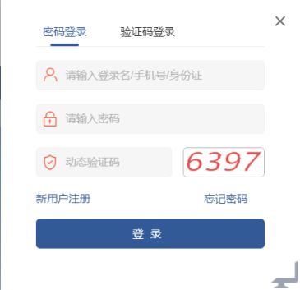
三、网课学习（PC端操作说明）
（一）登录（使用Google Chrome、360安全浏览器极速模式、Firefox浏览器登录）
1. 在互联网模式下访问税务云课堂网站，网址为http://class.tax-edu.net。
2. 在税务云课堂门户网站首页右上角点击“登录”按钮，在“密码登录”页面，使用学员提供的手机号为账号、初始密码Tax@12366和平台自带的动态验证码，登录税务云课堂学习平台。

Slide 7
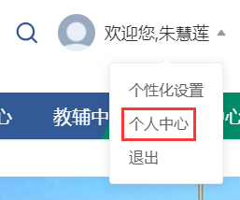
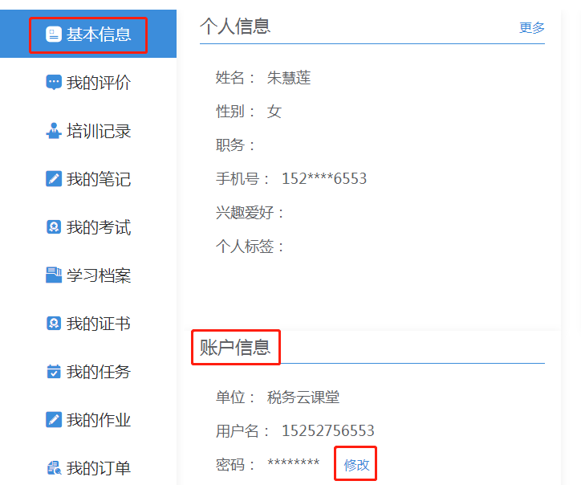
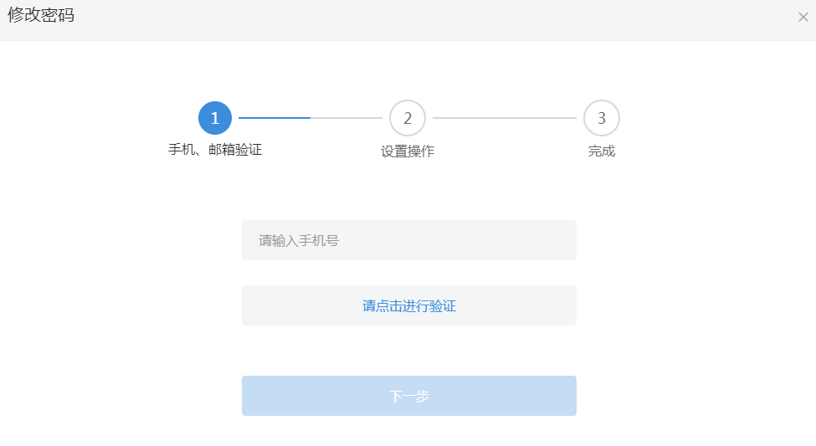
3.修改密码
学员首次登录后，请及时修改密码。在网站首页右上角的用户名位置，点击“个人中心”，在“基本信息”模块下的“账户信息”中，点击密码后的“修改”，在“修改密码”页面，根据提示操作即可。

Slide 8
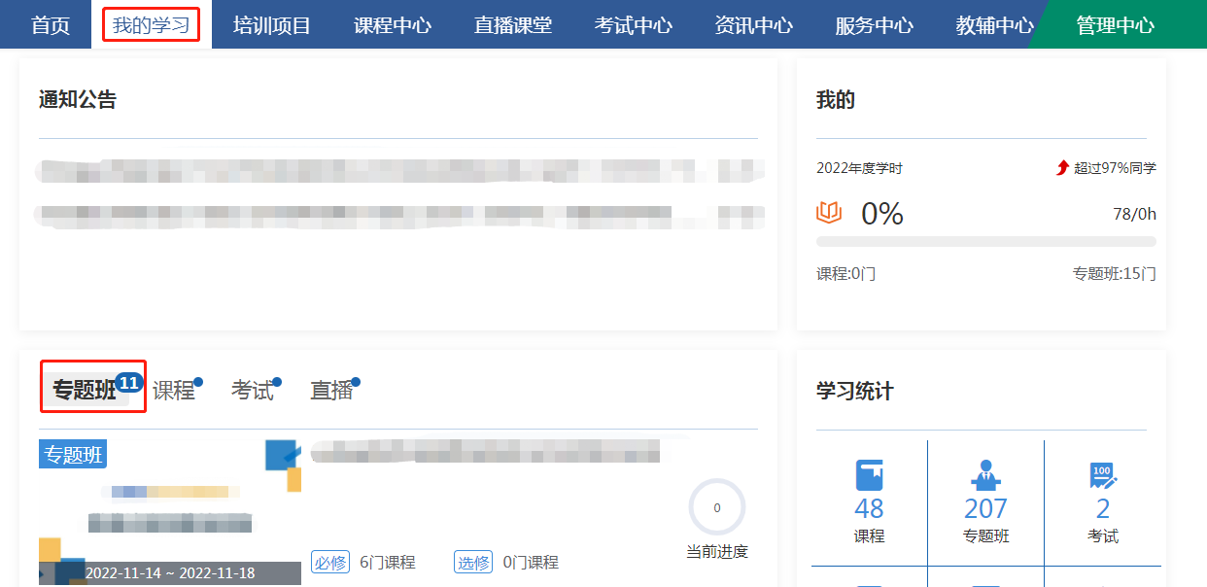
（二）进入网班
1.点击“我的学习”下的“专题班”模块，点击需要参加学习的班级图片，进入班级学习页面。

Slide 9
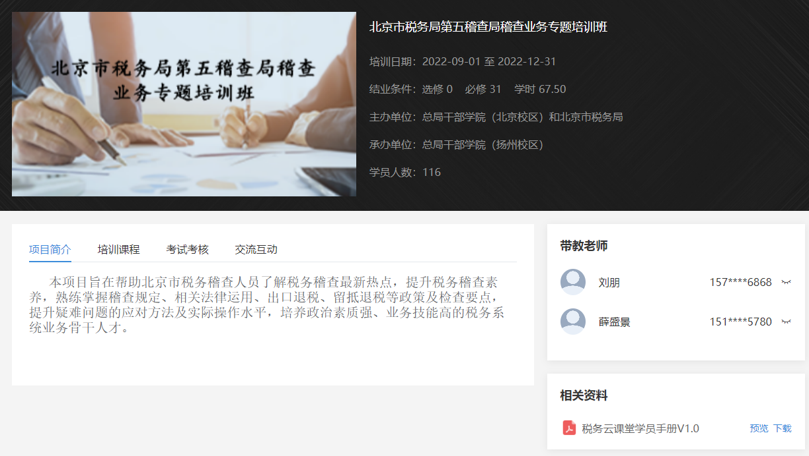
2.在“项目简介”页面，可查看班级详细信息、项目简介及班级项目负责和运维助理的姓名、联系方式。

Slide 10
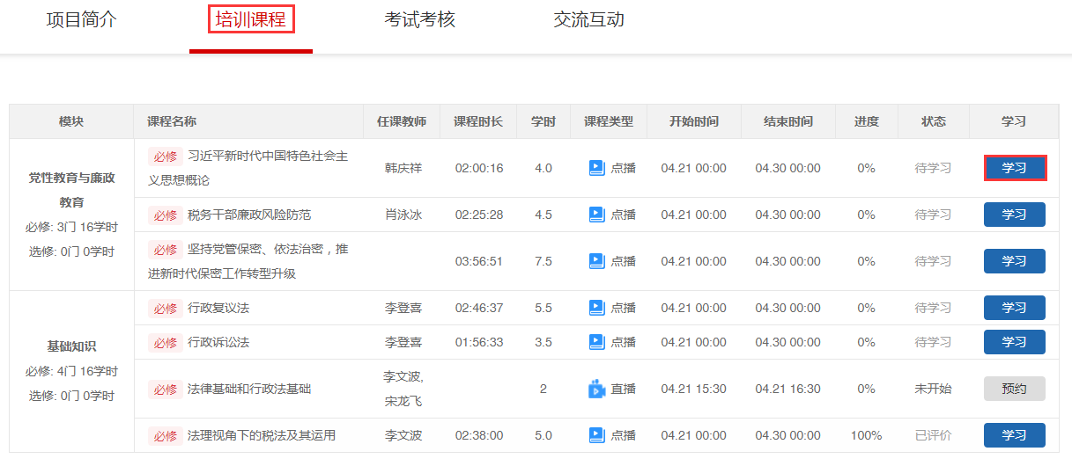
（三）网班学习
1.点播课程学习
点击班级详细信息页面下的“培训课程”模块，查看当前培训班需学习的点播课程内容。点击课程后的“学习”按钮，进入点播课程学习页面。

Slide 11
点击屏幕中间的 或播放工具栏的 ，播放课程视频。视频右侧的“目录”模块下显示该门课的所有课件及上传的课程资料。视频上方的“评价”模块，可对课程进行评分。评价完成后，将不再对本课程进行评价。

Slide 12
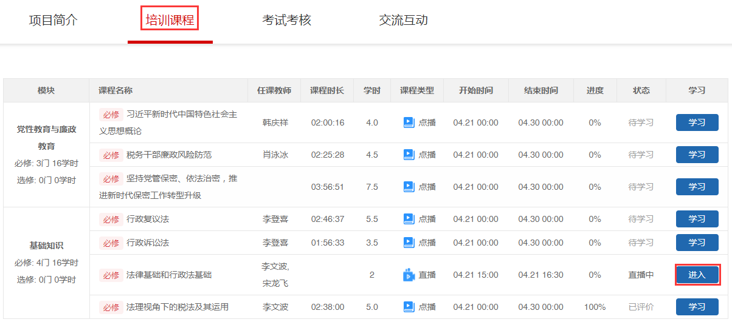
2.直播课程学习
点击直播课程后的“进入”按钮，进入直播课程页面观看直播课程。

Slide 13
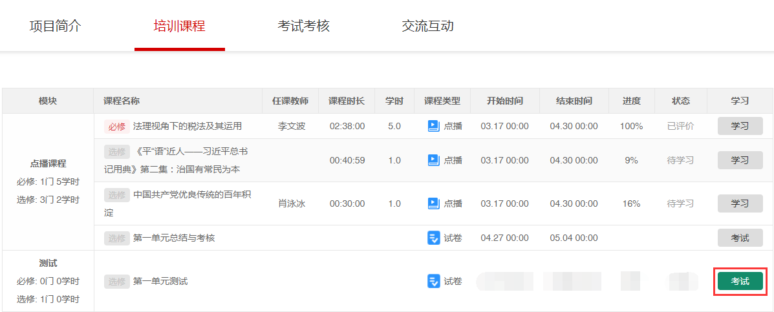
（四）结业测试
点击“考试”按钮，参加结业测试。
测试完毕后，务必点击“提交试卷”按钮，否则视为缺考。

Slide 14
（五）班级资料
点击“项目简介”模块右下角“相关资料”中的“预览”按钮，可在线预览班级资料，点击“下载”按钮，可进行相关资料的下载。

Slide 15
（六）项目评估
点击“培训课程”列表模块，在规定时间内，点击项目评估后的“填写”按钮，进入评估页面，填写完成后，点击“提交”按钮，提交评估。

Slide 16
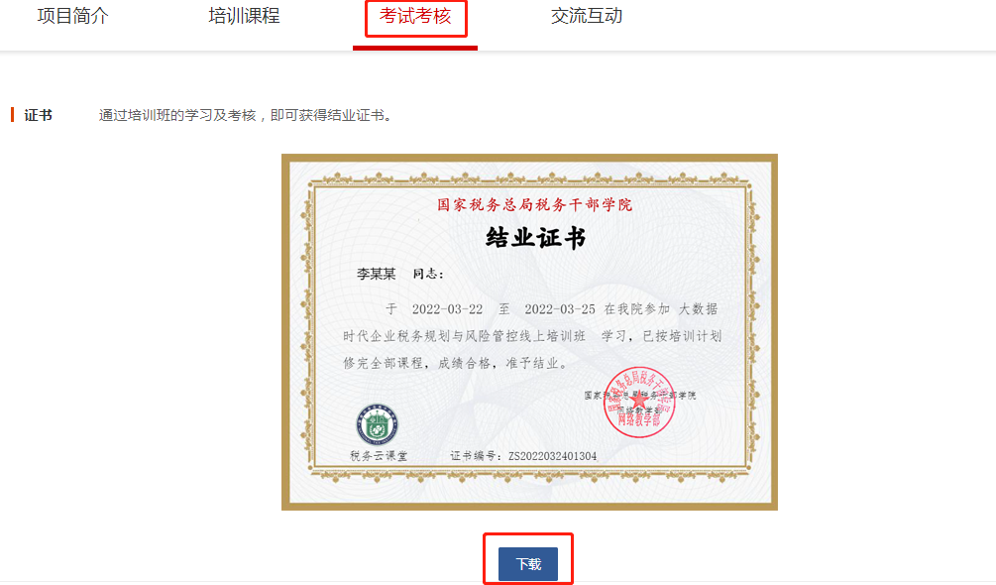
（七）证书下载
点击“考试考核”列表，达到考核标准的用户可在“证书”模块下预览和下载结业证书。

Slide 17
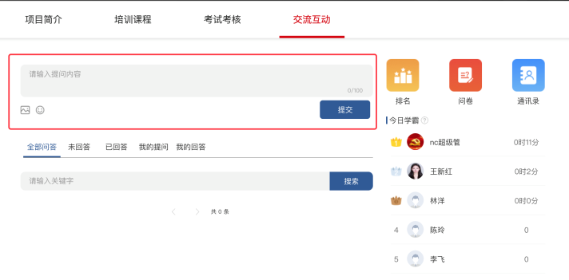
（八）班级问答
点击“交流互动”模块，在文本框中输入与班级有关的提问内容，点击“提交”。点击 ，对问题进行解答。学员可对自己提出的问题进行删除。

Slide 18
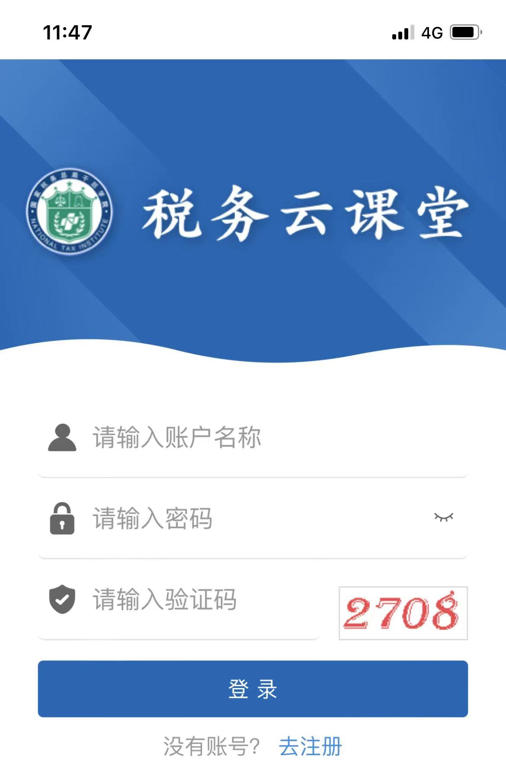
四、网课学习（移动端操作说明）
（一）安装
用微信或手机浏览器中的“扫一扫”工具，扫描右侧“手机APP”，下载安装。（IOS版本需要在设置——通用——设备管理中信任APP）
（二）登录
点击“税务云课堂”app，进入“税务云课堂”的登录页面，输入提供的手机号、初始密码Tax@12366和验证码，点击“登录”。
手机APP

Slide 19
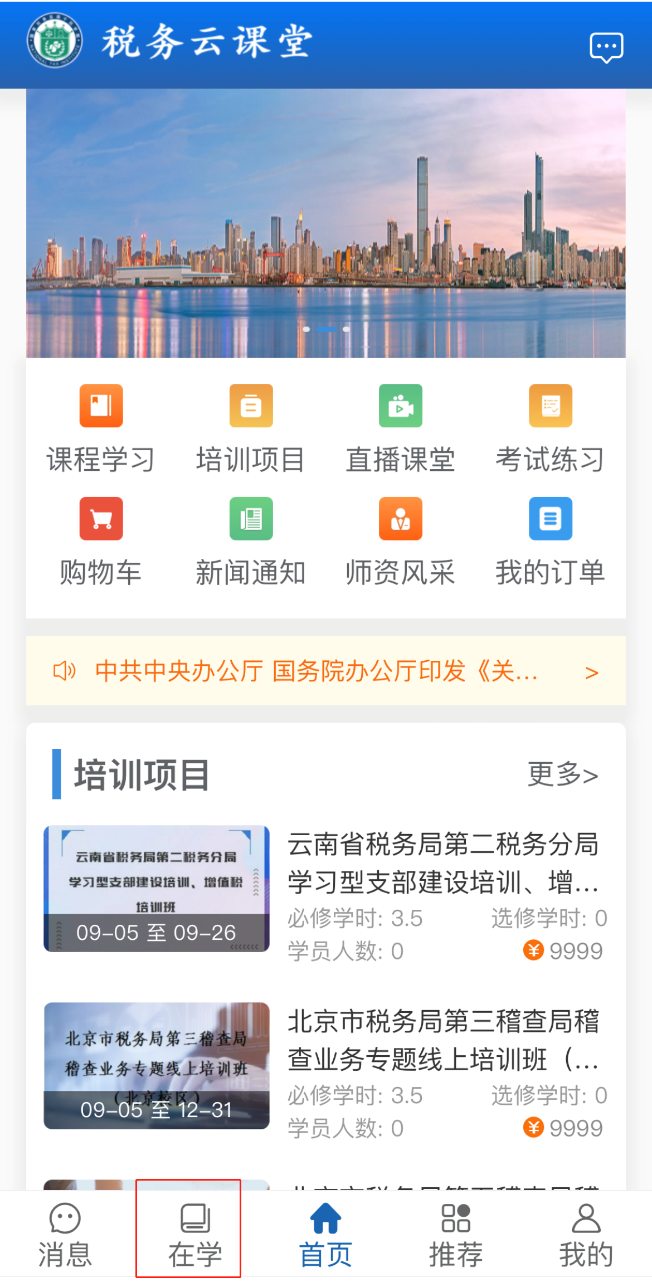
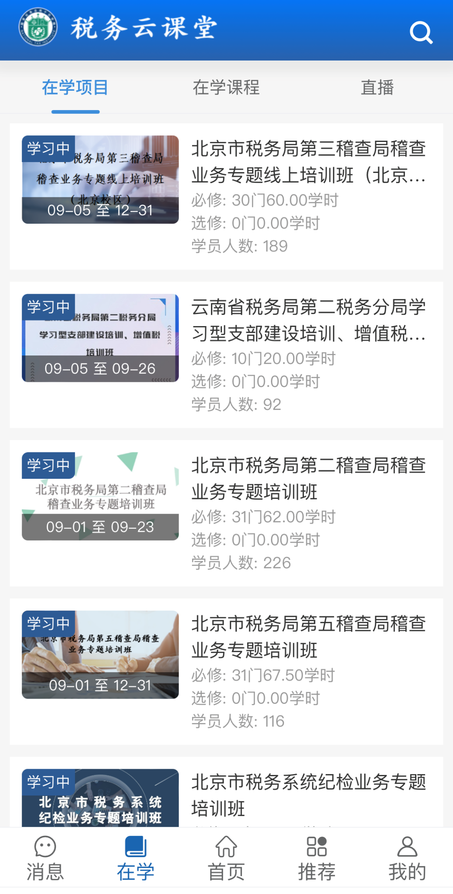
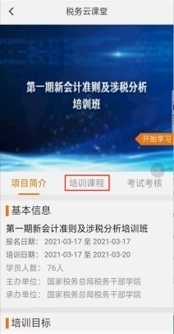
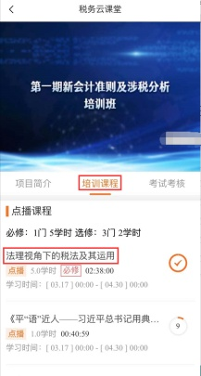
（三）班级学习
1.点播课程学习
登录成功后，点击最下方的“在学”栏目，进入班级列表，查看班级详情。点击当前需要参加学习的班级名称，进入“培训课程”模块，查看当前班级需要学习的点播课程，点击课程名称即可学习。

Slide 20
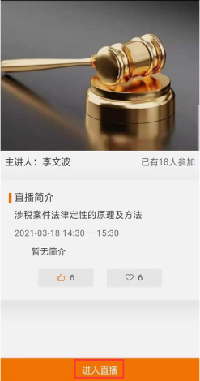
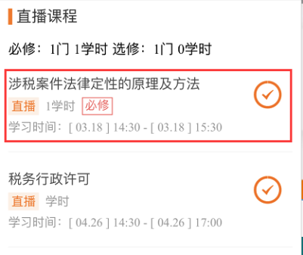
2.直播课程学习
点击“培训课程”模块下直播课程的课程名称，在弹出的页面中，点击“进入直播”，即可观看直播课程。

Slide 21
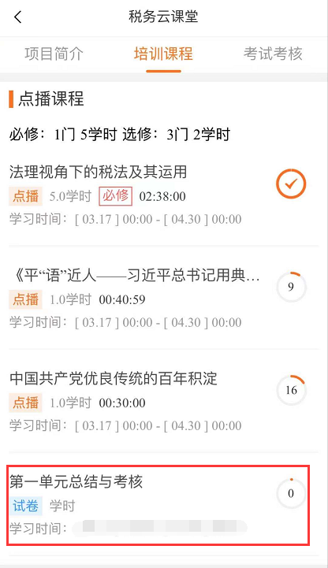
（四）结业测试
点击测试名称，参加测试。测试完毕后，务必点击“交卷”按钮，否则视为缺考。

Slide 22
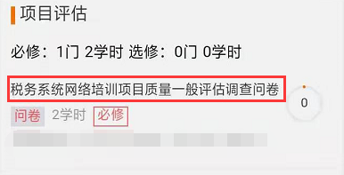
（五）项目评估
点击“培训课程”列表模块，在规定时间内，点击项目评估名称，进入评估页面，填写完成后，点击“提交”按钮，提交评估。

Slide 23
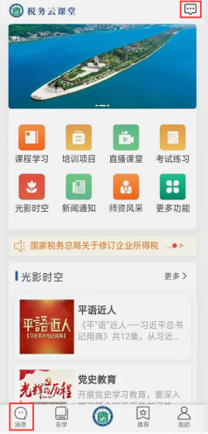
（六）班级通知
点击首页右上角 按钮，或者点击首页左下角 按钮，可查看发布的通知。

Slide 24
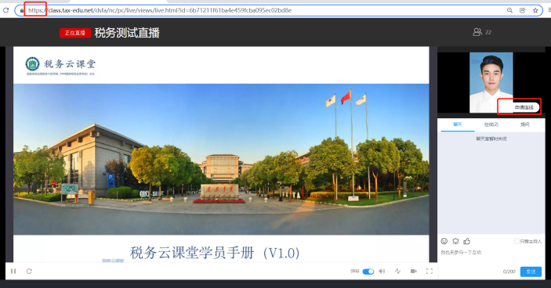
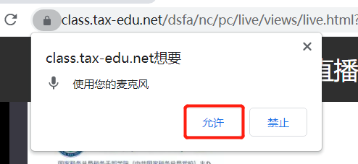
五、直播连麦（pc端操作说明）
（一）进行语音连麦
1.讲师开启连麦按钮后，学员端会显示“申请连线”按钮，点击“申请连线”。
2.讲师点击“上麦” 后，学员网页端会跳出提示“使用您的麦克风”，点击“允许”按钮后，学员就可以和讲师语音交流互动。
注：网页连麦域名必须要以https开头才能正常连麦。

Slide 25
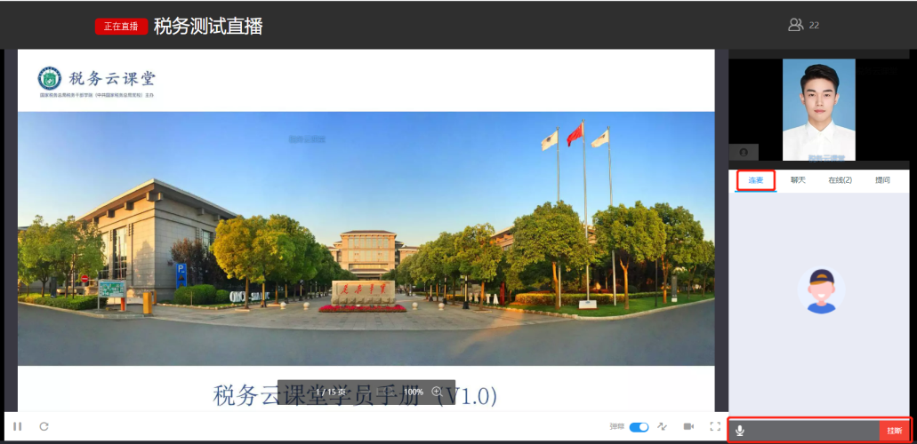
关闭音频连麦
学员网页端可以主动选择“闭麦”或“挂断”。

Slide 26
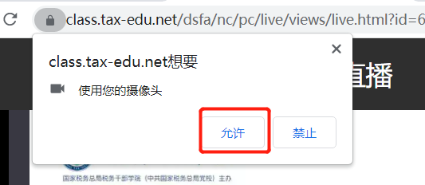
（二）进行视频连麦
1.讲师开启连麦按钮后，学员端会显示“申请连线”按钮，点击“申请连线”。
2.讲师点击上麦后，学员网页端会跳出提示“使用您的摄像头”，点击允许后，学员可以和讲师视频交流互动。
注：网页连麦域名必须要以https开头才能正常连麦。

Slide 27
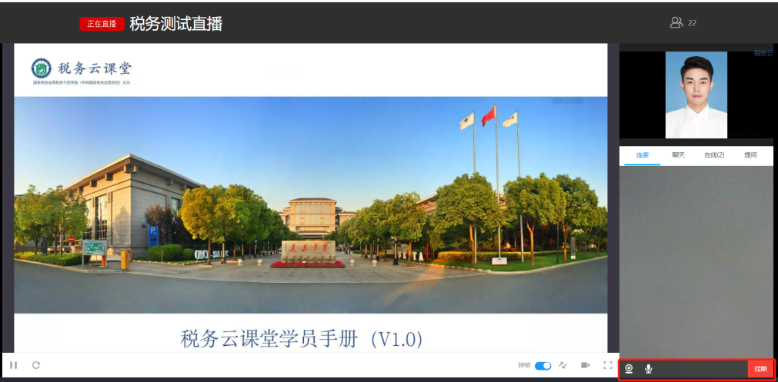
关闭视频连麦
学员网页端可以主动选择“关闭摄像头”、“闭麦”或“挂断”。

Slide 28
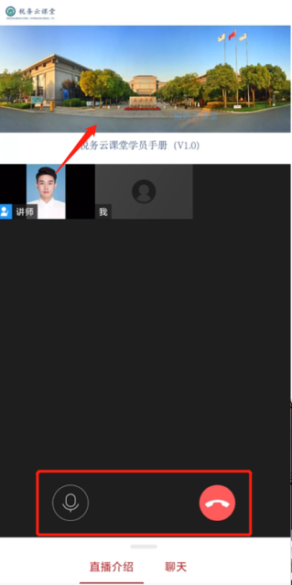
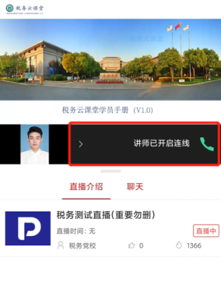
六、直播连麦（移动端操作说明）
（一）进行语音连麦
1.讲师开启语音连麦后，直播间中间位置会跳出提示“讲师已开启连线”，点击绿色小电话按钮，即可申请连线。
2.讲师点击上麦后，学员可以和老师互动，学员点击头像可以切换讲师和课件的画面。
3.学员移动端可以主动选择“闭麦”或“挂断”。

Slide 29
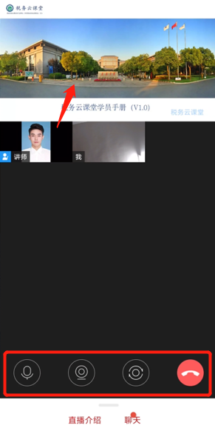
（二）进行视频连麦
1.讲师开启视频连麦后，直播间中间位置会跳出提示“讲师已开启连线”，点击绿色小电话按钮，即可申请连线。
2.讲师点击上麦后，学员可以和老师视频互动，学员点击头像可以切换讲师和课件的画面。
3.学员移动端可以主动选择“闭麦”、“关闭摄像头”、“切换前后摄像头”、或“挂断”。

Slide 30
联系人
班主任：刘朋 手机号：13665236373
网络技术咨询： 手机号：

Slide 31
